Slide 1
Uvjeti života
-vježbanje i ponavljanje

Slide 2
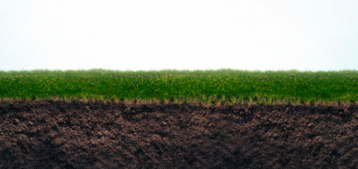
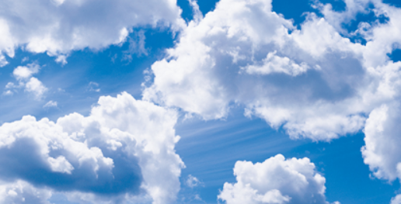
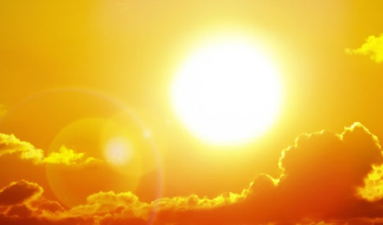
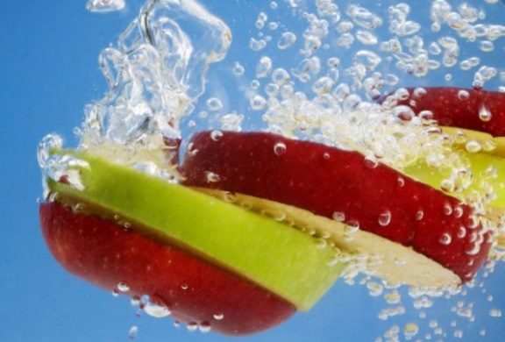
Uvjeti života su:
-voda
-hrana
-zrak
-svjetlost
-toplina
-tlo
Notes:
-voda
-hrana
-zrak
-svjetlost
-toplina
-tlo

Slide 3
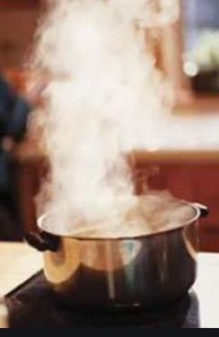
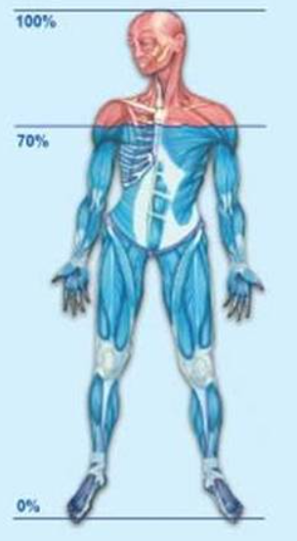
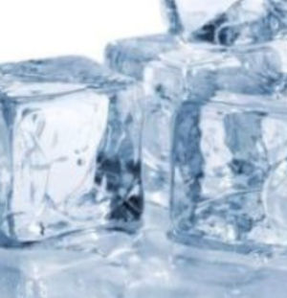
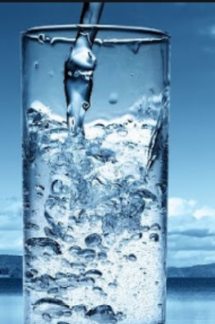
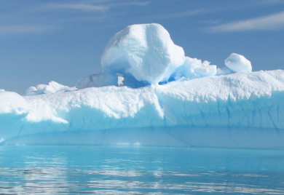
-VODA UVJET ŽIVOTA-
Svojstva:
-bez boje
-bez okusa
-bez mirisa
-otapa neke tvari.
Voda je 70% čovjeka.
Stanja:
-kruto
-tekuće
-plinovito.
Notes:
Voda je 70% čovjeka.

Slide 4
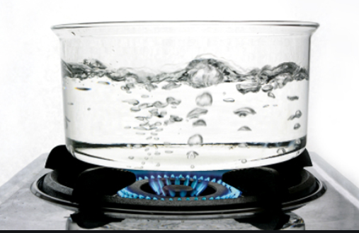
Poprima li voda oblik posude u kojoj se nalazi? Otapa li voda neke tvari, zašto?

Slide 5
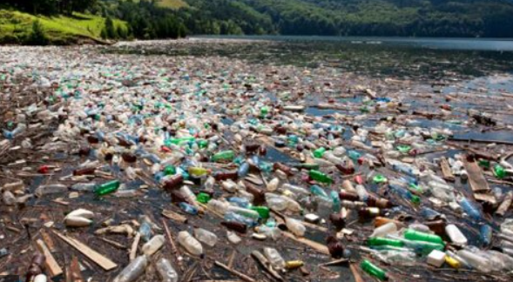
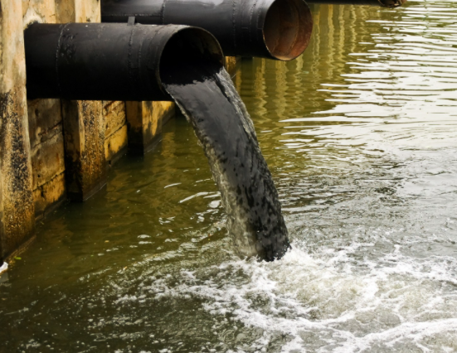
Zagađuju li ljudi vodu? Tko još zagađuje vodu? Na koji način možemo spriječiti onečišćenje voda?

Slide 6
-ZRAK UVJET ŽIVOTA- -SVOJSTVA ZRAKA-
Svojstva zraka:
-plinovita tvar
-bez boje
-bez okusa
-bez mirisa
-zauzima prostor
-posvuda je oko nas ili u nama- okružuje Zemlju- zračni omotač
-topli je lakši i rjeđi- diže se uvis
-hladni je gušći i teži- pada i struji dolje
-potreban svim živim bićima.
Notes:
Svojstva zraka:
-plinovita tvar
-bez boje
-bez okusa
-bez mirisa
-zauzima prostor
-posvuda je oko nas ili u nama
-topli je lakši i rijeđi
-hladni je gušći i teži.

Slide 7
Sastav zraka: -dušik -kisik -ugljikov dioksid.
Gibanjem zraka nastaje vjetar.
Vjetrovi koje poznajemo:
-bura- hladan vjetar- puše s kopna na more- donosi lijepo vrijeme
-jugo- topli vjetar- puše s mora na kopno- donosi kišu i ružno vrijeme
Notes:
Gibanjem zraka nastaje vjetar.

Slide 8
Kako se zove zagađeni zrak? Utječe li on loše na živa bića? Tko su zagađivači zraka?
Zagađeni zrak naziva se smog.
Loše utječe na živa bića.
Zagađivači zraka su: ljudi, tvornice, automobili…
Kako možemo spriječiti onečišćenje zraka?
Pročiščivaćima- postavljanje.
Notes:
Pročiščivaćima- postavljanje.

Slide 9
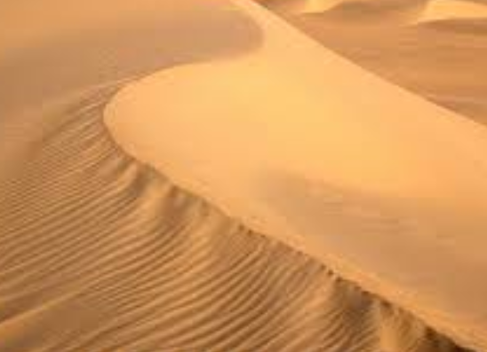
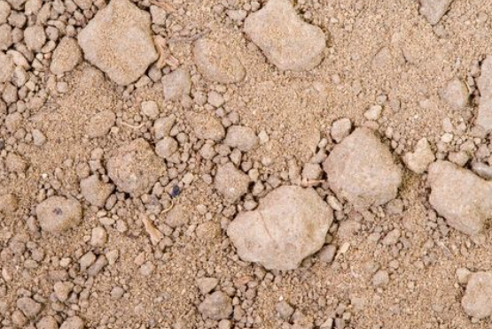
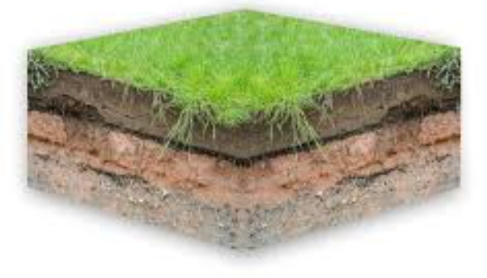
-TLO UVJET ŽIVOTA-
Što je tlo?
Koje vrste tla postoje?
Tko sve živi na tlu?
Tko utječe na postanak tla?
Od čega se sastoji tlo?
Koje vrste tla postoje?
Notes:
Što je tlo?
Koje vrste tla postoje?
Tko sve živi na tlu?
Tko utječe na postanak tla?
Od čega se sastoji tlo?
Koje vrste tla postoje?

Slide 10
Opiši svaku vrstu tla te napiši kako upija i zadržava vodu. Pješćano tlo- Ilovača- Glineno tlo- Crnica- Crvenica- Poredaj ove vrste tla od najkvalitetnijeg do najlošijeg. _________________________

Slide 11
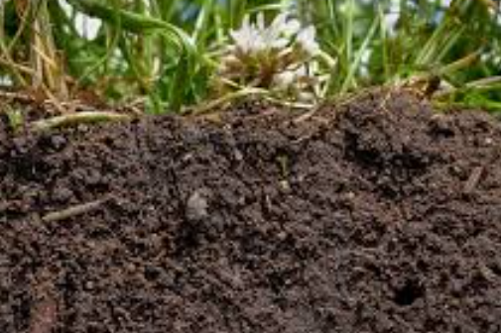
Što je humus?
Humus je __________________ zemlja.
Zašto?
Notes:
Zašto?

Slide 12
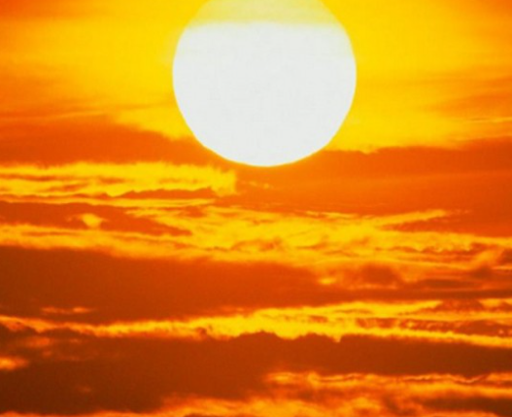
-SUNCE UVJET ŽIVOTA-
Što je Sunce?
Koje uvjete života nam daje Sunce?
Sunce je zvijezda.
Sunce nam daje dva uvjeta života, to su svjetlost i toplina.
Notes:
Sunce je zvijezda.
Sunce nam daje dva uvjeta života, to su svjetlost i toplina.

Slide 13
Okreće li se Zemlja oko Sunca ili Sunce oko Zemlje?
Zemlja se okreće oko Sunca.
(za 1 godinu napravi čitav krug)
Kako se biljke, životinje i ljudi prilagođavaju ovom uvjetu života?
Životinje:
Ljudi:
Notes:
Životinje:
Ljudi:

Slide 14
Zašto treba izbjegavati boravak na Suncu od 11 do 16 sati? Kako se možemo zaštititi od Sunca?
Sunčeva svjetlost i toplina omogućuju biljkama stvaranje hrane potrebne za život, a biljke su hrana ljudima i životinjaa

Slide 15
Prezentaciju izradila: Lota Belošević Razred: 4.c Datum:18.10.2020. Učiteljica: Snježana Sitarić- Knezić

